Slide 1
Parte IV
Misure di conservazione

Slide 2
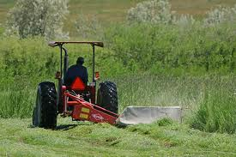
Misure di conservazione
Misure
di conservazione
Interventi per ridurre o mitigare le perdite di biodiversità o di servizi ad essa associati
Conservazione statica:
Nessun intervento!
Conservazione dinamica:
Gestione degli ecosistemi!

Slide 3
Scale degli interventi
Scala globale (convenzioni internazionali, liste rosse, politica…)
Scala nazionale (leggi speciali, aree protette...)
Scala regionale (aree protette, misure agro-ambientali…)
Scala locale (gestione dell’habitat)

Slide 4
Conservazione dinamica: Gestione degli ecosistemi
Gestione delle risorse naturali per conservare una specie o una comunità
1. Aumento delle risorse utili (prede, cibo, luce…)
2. Riduzione degli impatti antropici negativi
Modifica della vegetazione

Slide 5
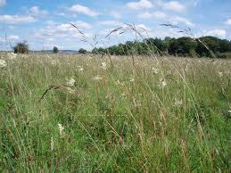
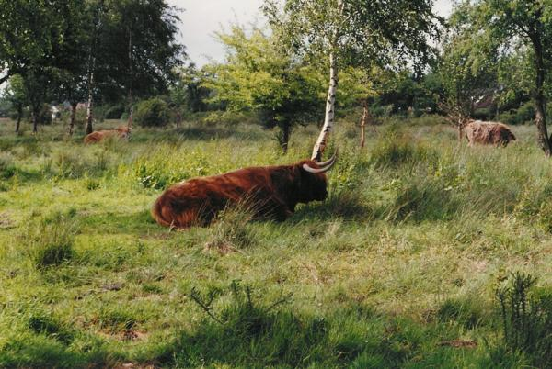
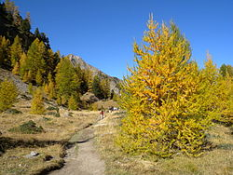
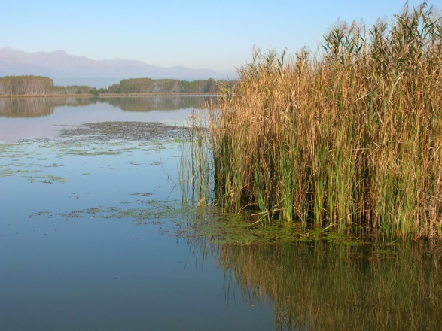
Conservazione dinamica: Gestione degli ecosistemi
Nelle zone temperate molte delle specie di interesse sono legate a habitat semi-naturali
Habitat modificati dall’uomo ma con elevato valore di conservazione
Prati
Pascoli
Foreste
Zone umide

Slide 6
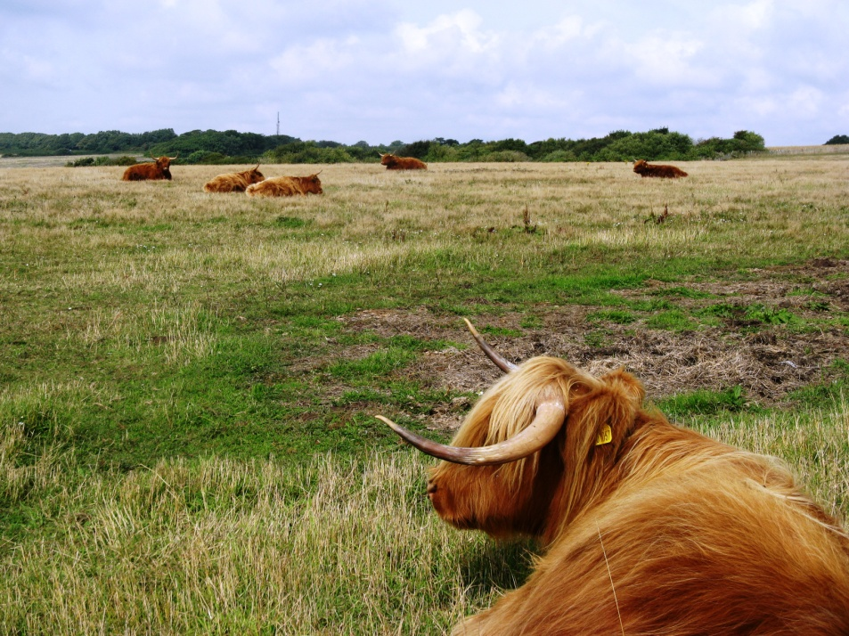
Conservazione dinamica: Gestione degli ecosistemi
Habitat semi-naturali
La gestione spesso è necessaria per sostituire dei fenomeni naturali di disturbo
-Fuoco
-Outbreak di insetti
-Pascolamento
-Siccità
-Tempeste

Slide 7
Gestione degli habitat semi-naturali: dilemma 1
Molti degli habitat di interesse sono habitat già GESTITI
Continuare la gestione tradizionale (spesso agricola)
Implementare una nuova gestione
Costi ridotti ma gestione statica
Costi maggiori ma gestione più plastica

Slide 8
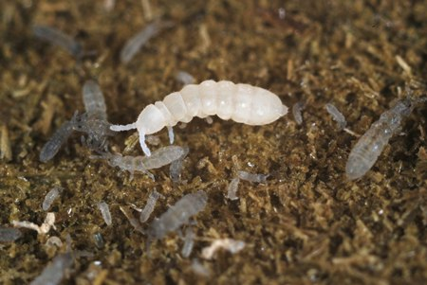
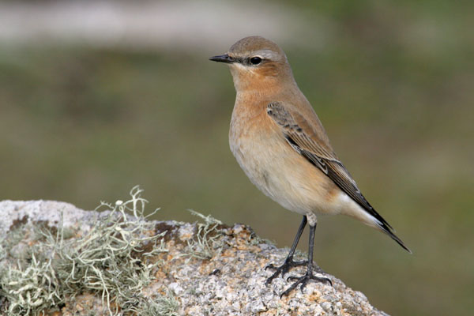
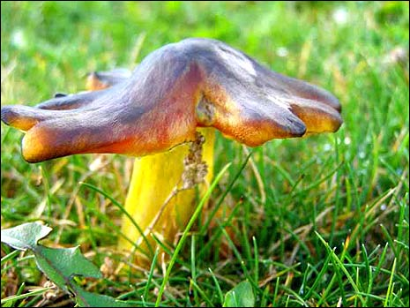
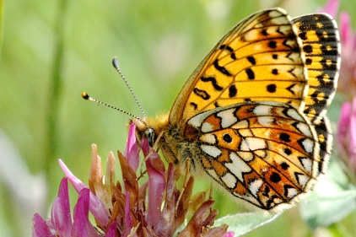
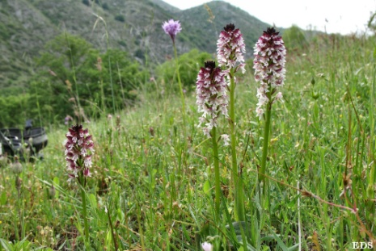
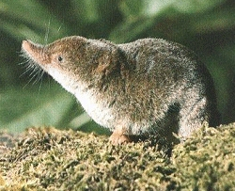
Gestione degli habitat semi-naturali: dilemma 2
Qualsiasi gestione favorisce alcune specie e ne sfavorisce altre
Trade-off fra la conservazione delle diverse specie

Slide 9
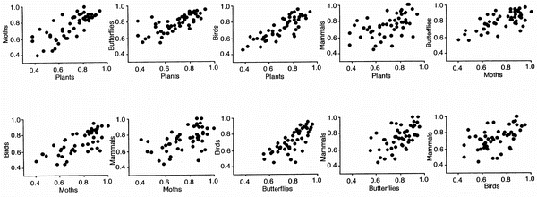
Gestione degli habitat semi-naturali: dilemma 2
Qualsiasi gestione favorisce alcune specie e ne sfavorisce altre
”Cross-taxon congruence”

Slide 10
Gestione degli habitat semi-naturali: dilemma 3
Gestire la specie o gestire l’habitat?
Gestione della specie target
Gestione dell’habitat
Favorire processi naturali
Intensità dell’intervento
Mammiferi e uccelli sono spesso gestiti a livello di specie

Slide 11
Gestione degli habitat: pianificazione
Tutti gli interventi possono avere effetti positivi e negativi:
Bisogna avere obiettivi chiari e conoscenze scientifiche solide:
Cosa vogliamo ottenere
Come lo vogliamo ottenere
Come possiamo controllare l’efficacia!
Obiettivi
Prescrizioni
Monitoraggio

Slide 12
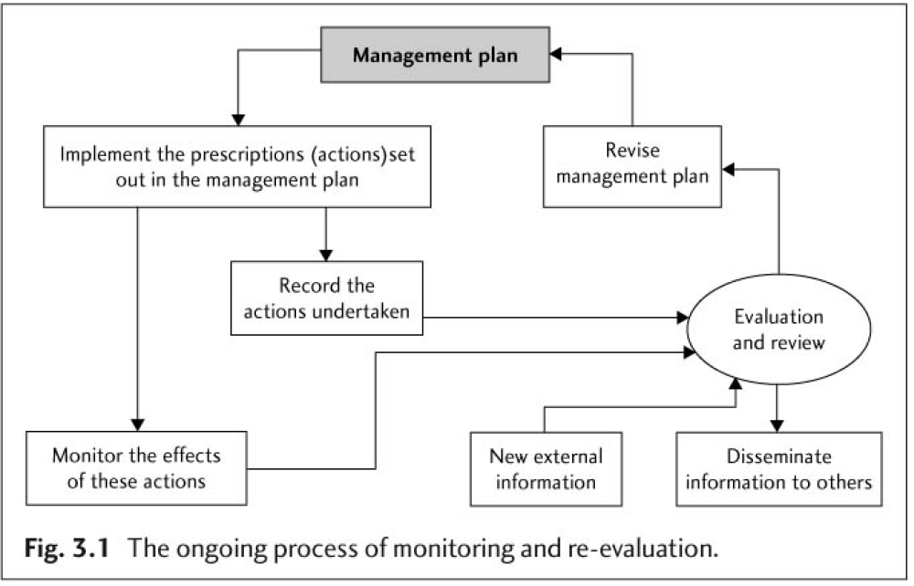
Gestione degli habitat: pianificazione degli interventi
Tutti gli interventi possono avere effetti positivi e negativi:
Trade-off fra specie

Slide 13
1. Delineare gli obiettivi
Bisogna essere specifici negli obiettivi
-Identificare il gruppo tassonomico di riferimento
-Quantificare il risultato atteso (se possibile in termini numerici)
Maggiore la specificità maggiore la capacità di monitorare l’efficacia

Slide 14
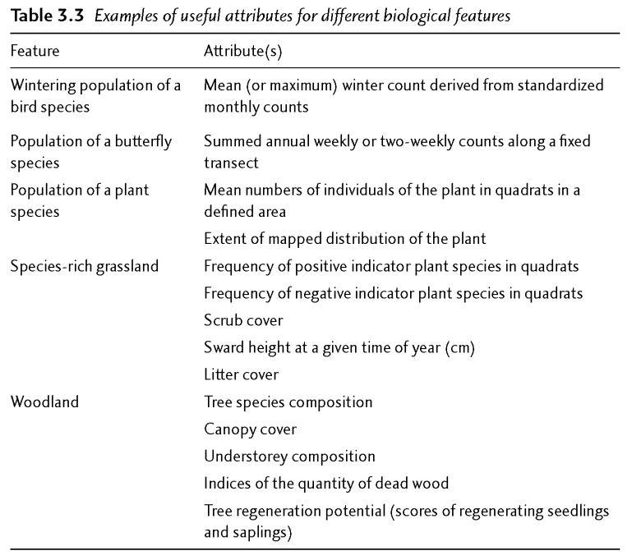
1. Delineare gli obiettivi

Slide 15
2. Prescrizioni: Raccolta delle informazioni sull’intervento
Se voglio ottenere info sull’efficacia di un intervento cosa devo fare?
1. Letteratura scientifica originale
2. Review di letteratura scientifica
3. Opinione degli esperti

Slide 16
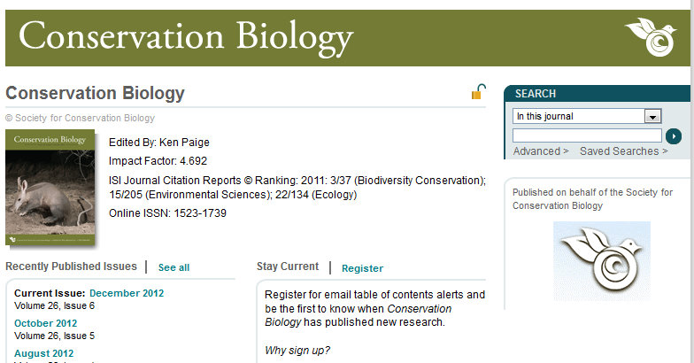
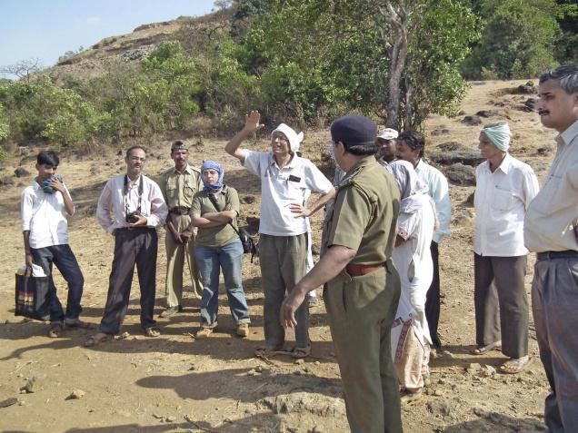
2. Prescrizioni: Raccolta delle informazioni sull’intervento
Letteratura scientifica e
review
Opinione degli esperti
Oggettiva
Gratuita
Difficile lettura per un tecnico
Responsabilità del gestore
Soggettiva
Costosa
Delega completa ad una persona
esterna

Slide 17
2. Prescrizioni: Raccolta delle informazioni sull’intervento
Su cosa si basano la nostre attività di conservazione?

Slide 18
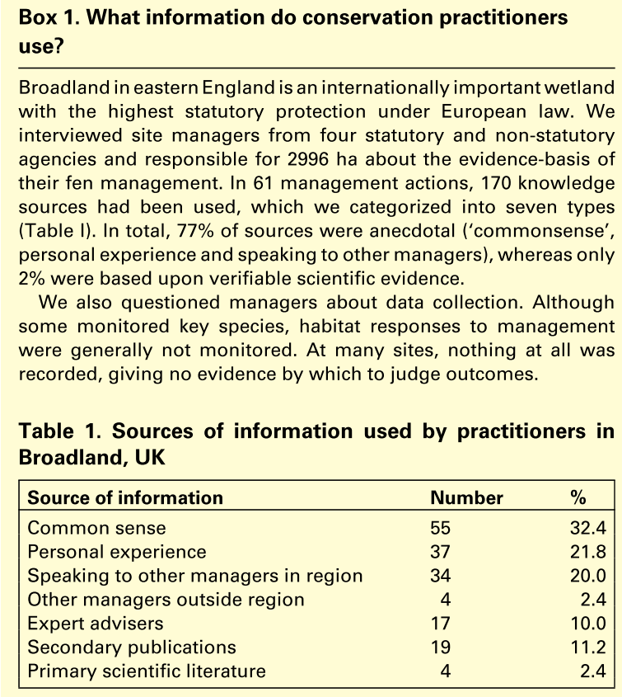
2. Prescrizioni: Raccolta delle informazioni sull’intervento
Su cosa si basa la nostra attività di conservazione?
Dicotomia fra ricerca e applicazione!
!!!!!!!!!!!!

Slide 19
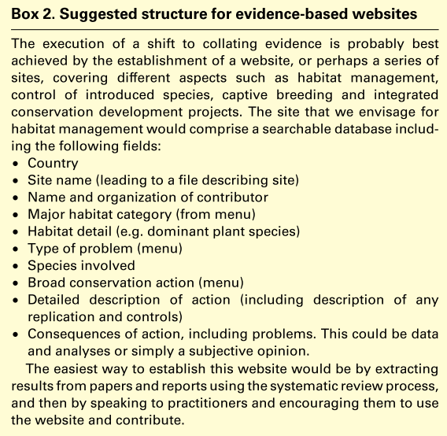
2. Prescrizioni: Raccolta delle informazioni sull’intervento
Soluzione proposta

Slide 20
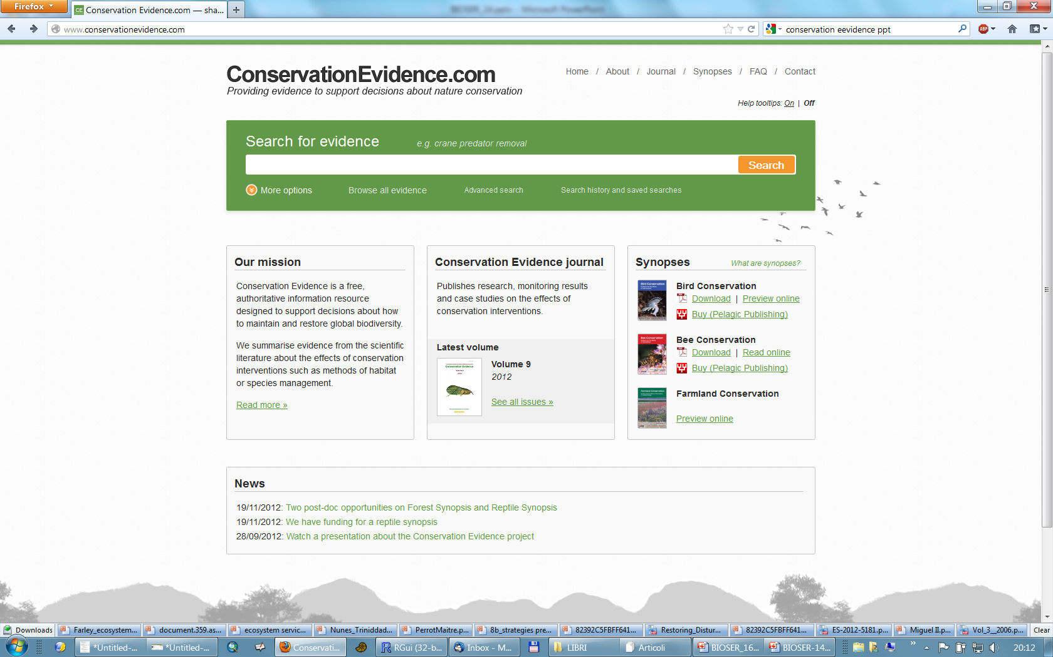
2. Prescrizioni: Raccolta delle informazioni sull’intervento
ConservationEvidence

Slide 21
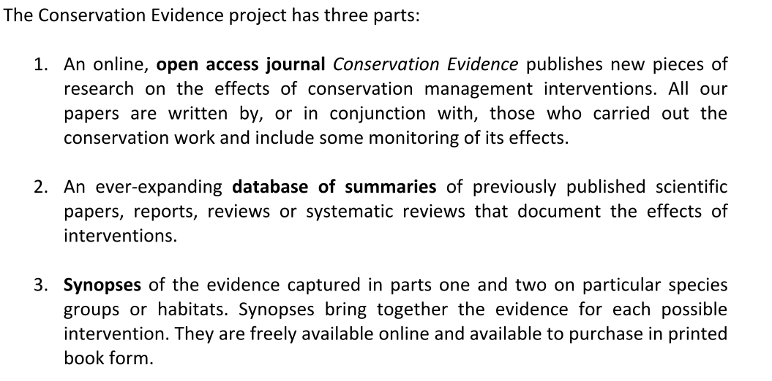
Conservation Evidence

Slide 22
Conservation Evidence
Due sintesi già pubblicate

Slide 23
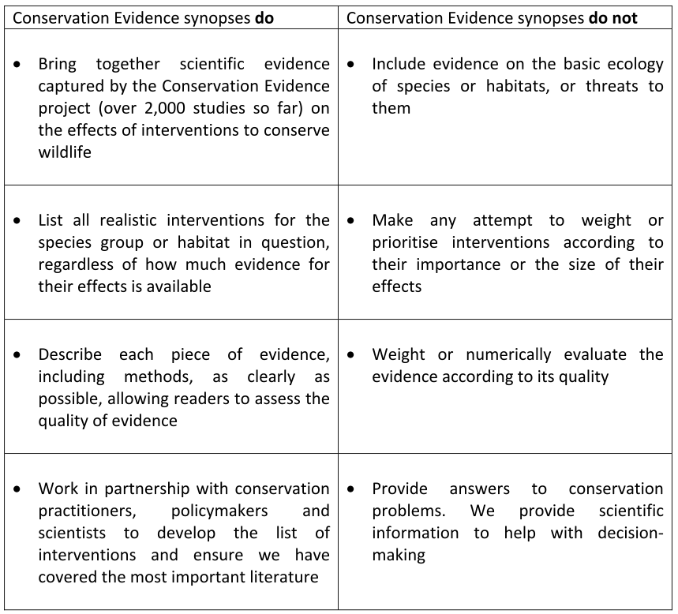
Conservation Evidence

Slide 24
Conservation Evidence
Strumento per tecnici e responsabili di progetti di conservazione
-Trasparenza
-Interventi basati su evidenze scientifiche solide
-Ridotta soggettività

Slide 25
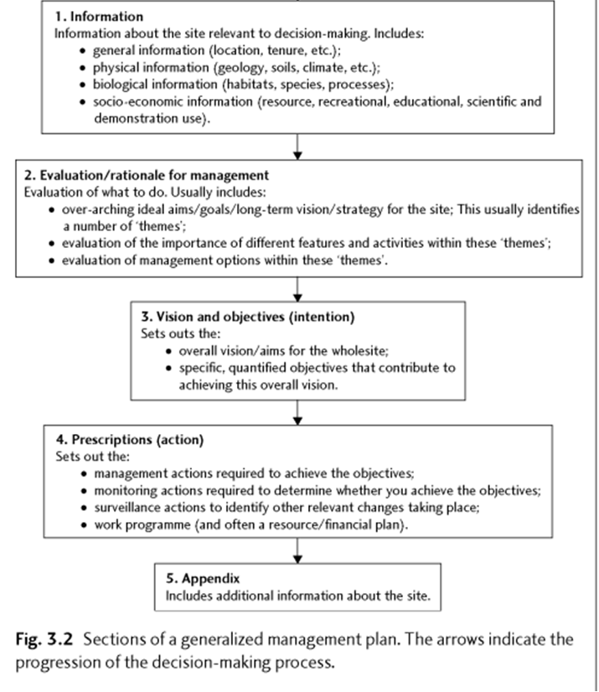
Piano di intervento
Una volta terminata la raccolta delle informazioni posso preparare il piano degli interventi
Parte fondamentale!

Slide 26
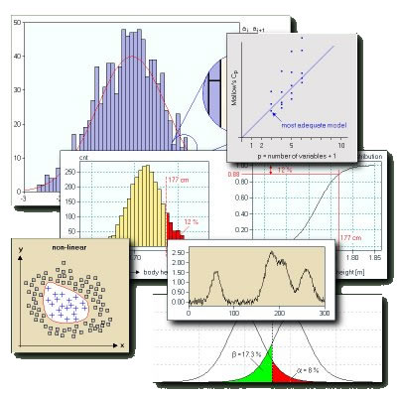
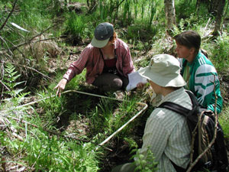
Monitoraggio dell’efficacia dell’intervento: i tre passi
1. Conoscere esattamente quale sarà l’utilizzo dei dati di monitoraggio
2. Decidere la metodologia insieme a chi dovrà analizzare i dati
3. Eseguire il monitoraggio

Slide 27
Monitoraggio dell’efficacia
QUANTIFICARE le conseguenze dell’intervento in funzione degli obiettivi
NO
revisione
OK
TEMPO
Continuare a monitorare nel lungo periodo
revisione

Slide 28
Monitoraggio dell’efficacia dell’intervento
1. Raccogliere tutte le informazioni esistenti prima dell’intervento!
2. Creare una baseline di dati
Intervento
3. Fare l’intervento lasciando delle aree controllo
4. Monitorare controllo e area con intervento

Slide 29
Monitoraggio dell’efficacia dell’intervento
Intervento
Controllo
Obiettivo
Registrare in modo sistematico tutti gli interventi eseguiti
Perchè qualcosa è andato storto?
Obiettivo
Tempo

Slide 30
Coerenza nella metodologia
Non modificare i metodi di monitoraggio nel tempo o nello spazio
-Punti fissi nello spazio (aree di saggio)
-Campionamenti pianificati
I dati non sono più confrontabili se i metodi cambiano!
Se i metodi cambiano dobbiamo fare un doppio monitoraggio in contemporanea con i due metodi

Slide 31
Discussione: Esempi di monitoraggio
1. Valutare l’efficacia del taglio sulla diversità di orchidee in praterie semi-naturali abbandonate in un’area naturale
2. Valutare l’efficacia della creazione di siepi sulla diversità di impollinatori nella regione Veneto

